Slide 1
Ενσωμάτωση περιεχομένου από άλλες web2.0 εφαρμογές στο PBworks

Slide 2
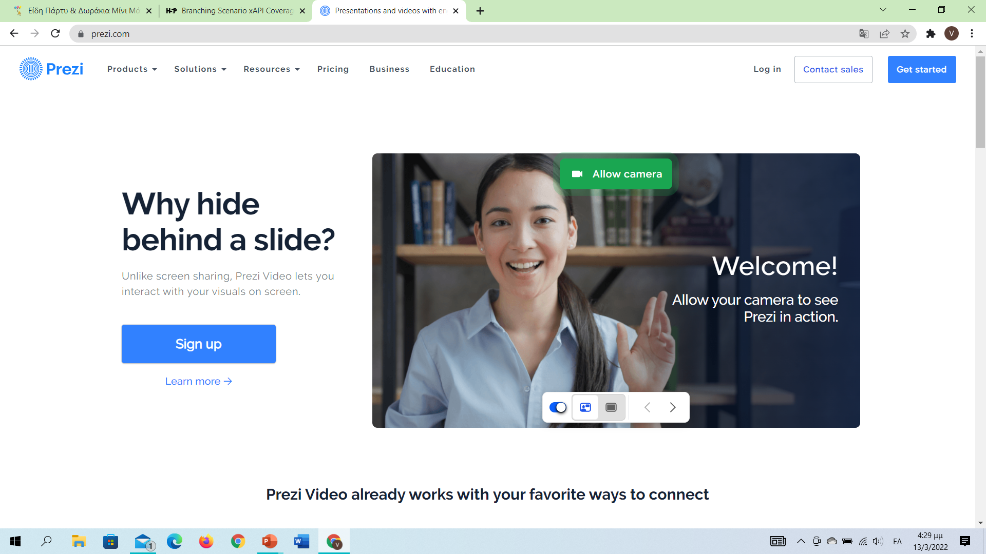
Επισκεπτόμαστε τη σελίδα Prezi
Επιλέγουμε τον σύνδεσμο Get started

Slide 3
Επιλογή τρόπου εγγραφής

Slide 4
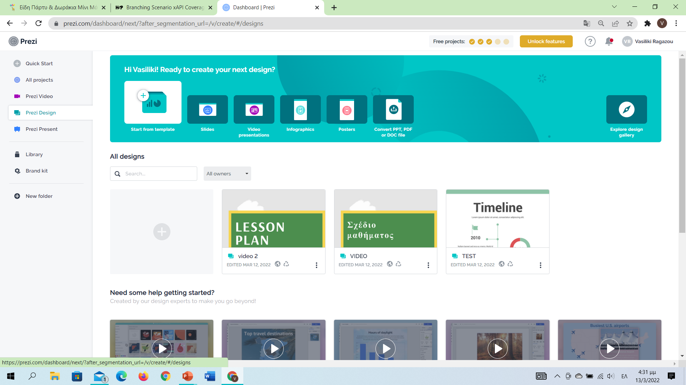
Πίνακας ελέγχου (Dashboard)
Στη σελίδα αυτή μπορούμε
να δημιουργήσουμε νέα σχέδια από το αριστερό μενού
Να επεξεργαστούμε τα προηγούμενα σχέδια που είχαμε δημιουργήσει

Slide 5
Επιλογή Prezi design
Στο μενού Prezi Design έχουμε τη δυνατότητα να σχεδιάσουμε διαφάνειες, βίντεο, γραφήματα, poster κ.α.

Slide 6
Δημιουργία Infographics από πρότυπο
Εφόσον επιλέξουμε το χρονοδιάγραμμα της αρεσκείας μας, κάνουμε κλικ στο σύνδεσμο Use this template

Slide 7
Ονοματοδοσία έργου
Καταχωρούμε ένα όνομα για το έργο μας και
Επιλέγουμε η ορατότητα του έργου να είναι Anyone on the web

Slide 8
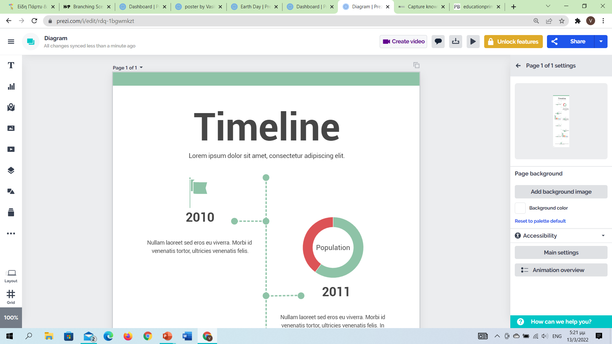
Επεξεργασία σελίδας έργου
Η διάταξη σελίδας μπορεί να προσαρμοστεί ανάλογα με τις ανάγκες μας.
Στο πλευρικό παράθυρο προσφέρονται αρκετές επιλογές (μέγεθος σελίδας, χρώμα παρασκηνίου κ.α.)

Slide 9
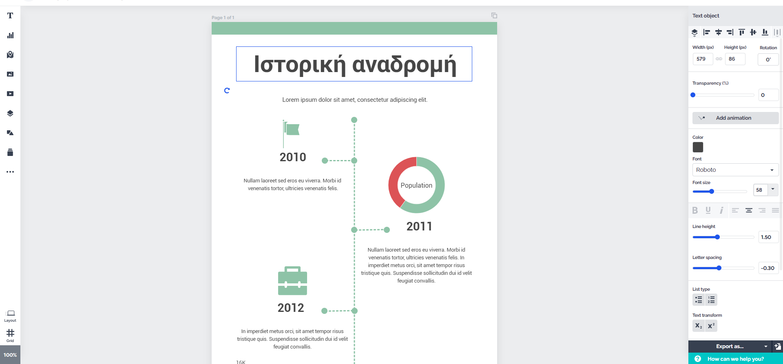
Επεξεργασία αντικειμένων έργου
Κάθε πλαίσιο του έργου είναι επεξεργάσιμο. Για τις ρυθμίσεις κάθε πλαισίου ανατρέχουμε στο δεξί πλευρικό παράθυρο.

Slide 10
Ενσωμάτωση έργου (1/4)
Κλείνουμε το παράθυρο επεξεργασίας και επιστρέφουμε στον πίνακα ελέγχου

Slide 11
Ενσωμάτωση έργου (2/4)
Από τις τρεις κουκκίδες επιλέγουμε στο αναδυόμενο παράθυρο, την επιλογή View

Slide 12
Ενσωμάτωση έργου (3/4)
Εμφανίζεται σε προεπισκόπηση το έργο και κάνουμε κλικ στο εικονίδιο της ενσωμάτωσης

Slide 13
Ενσωμάτωση έργου (4/4)
Εμφανίζεται ο κώδικας τον οποίο αντιγράφουμε πατώντας στο σύνδεσμο Copy code to clipboard

Slide 14
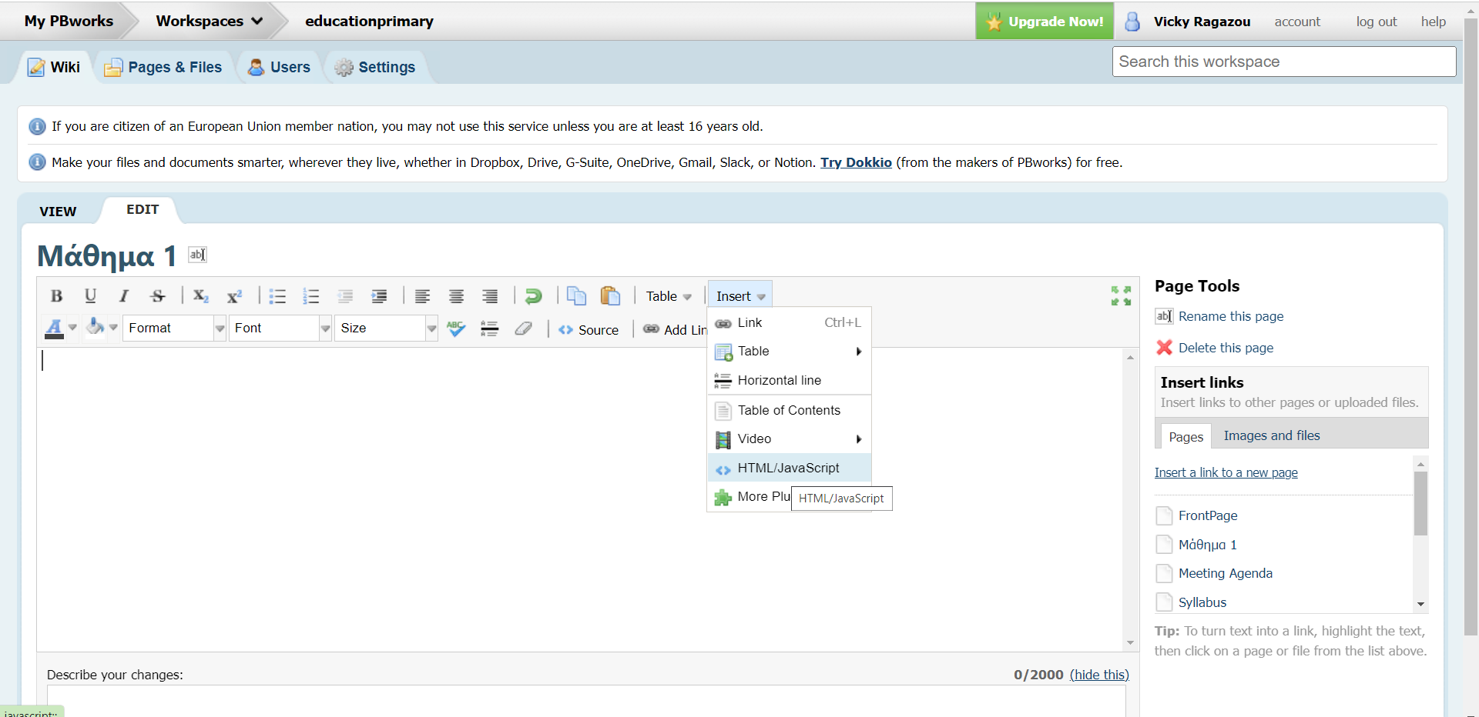
Επικόλληση του κώδικα στο PBworks (1/3)
Εφόσον έχουμε ανοίξει μια σελίδα σε κατάσταση επεξεργασίας (Edit), ακολουθούμε τα εξής βήματα:
Από την εργαλειοθήκη επιλέγουμε Insert → HTML/JavaScript

Slide 15
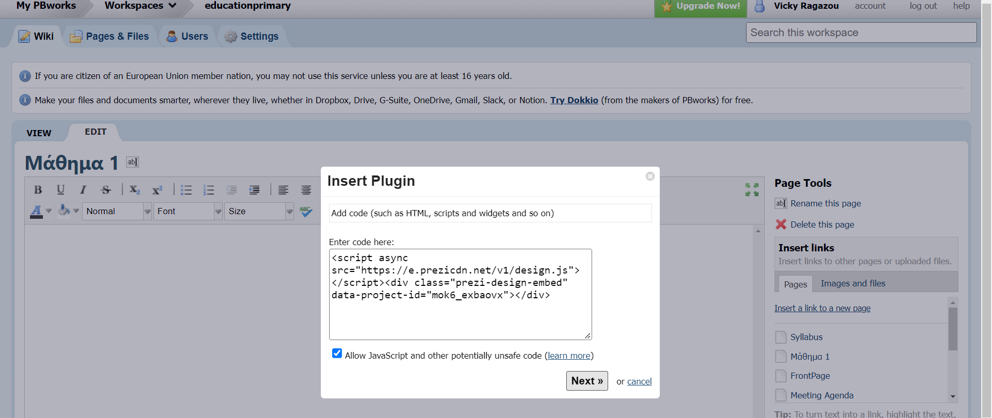
Επικόλληση του κώδικα στο PBworks (2/3)
Εντός του πλαισίου κάνουμε επικόλληση τον κώδικα που είχαμε νωρίτερα αντιγράψει και ενεργοποιούμε την επιλογή Allow JavaScript and other potentially unsafe code για να εμφανιστεί το περιεχόμενο στη σελίδα.
Τέλος, επιλέγουμε Next.

Slide 16
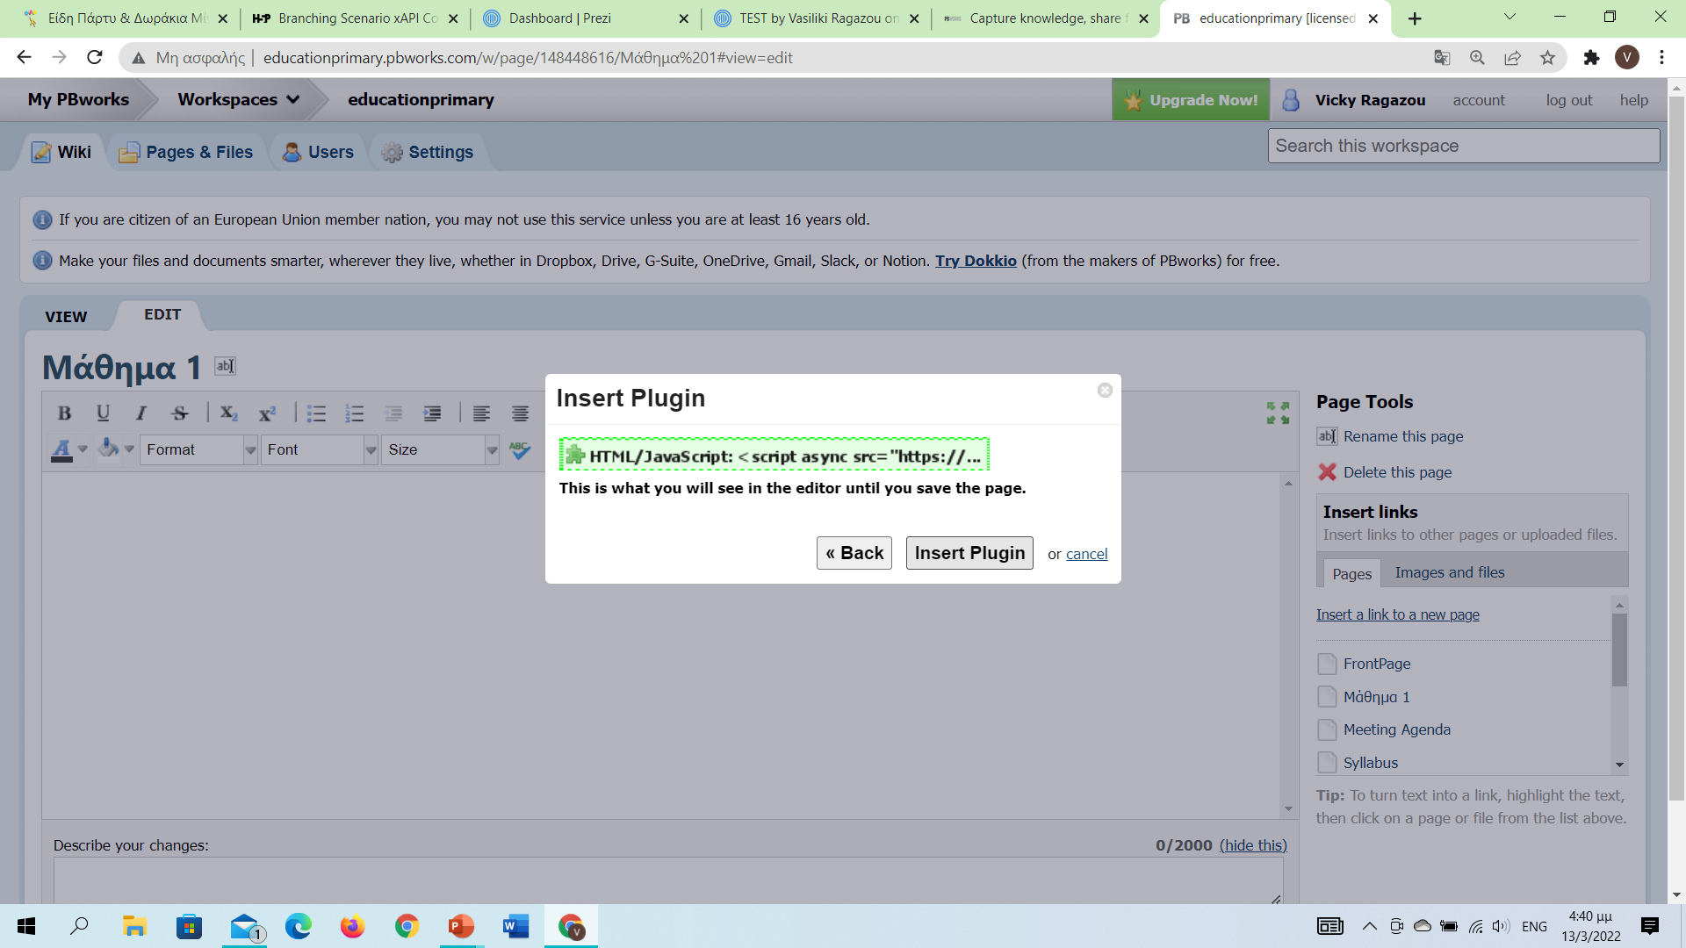
Επικόλληση του κώδικα στο PBworks (3/3)
Η επικόλληση του κώδικα στη σελίδα οριστικοποιείται κάνοντας κλικ στο σύνδεσμο Insert plugin
Τέλος, κάνουμε αποθήκευση Save στη σελίδα.

Slide 17
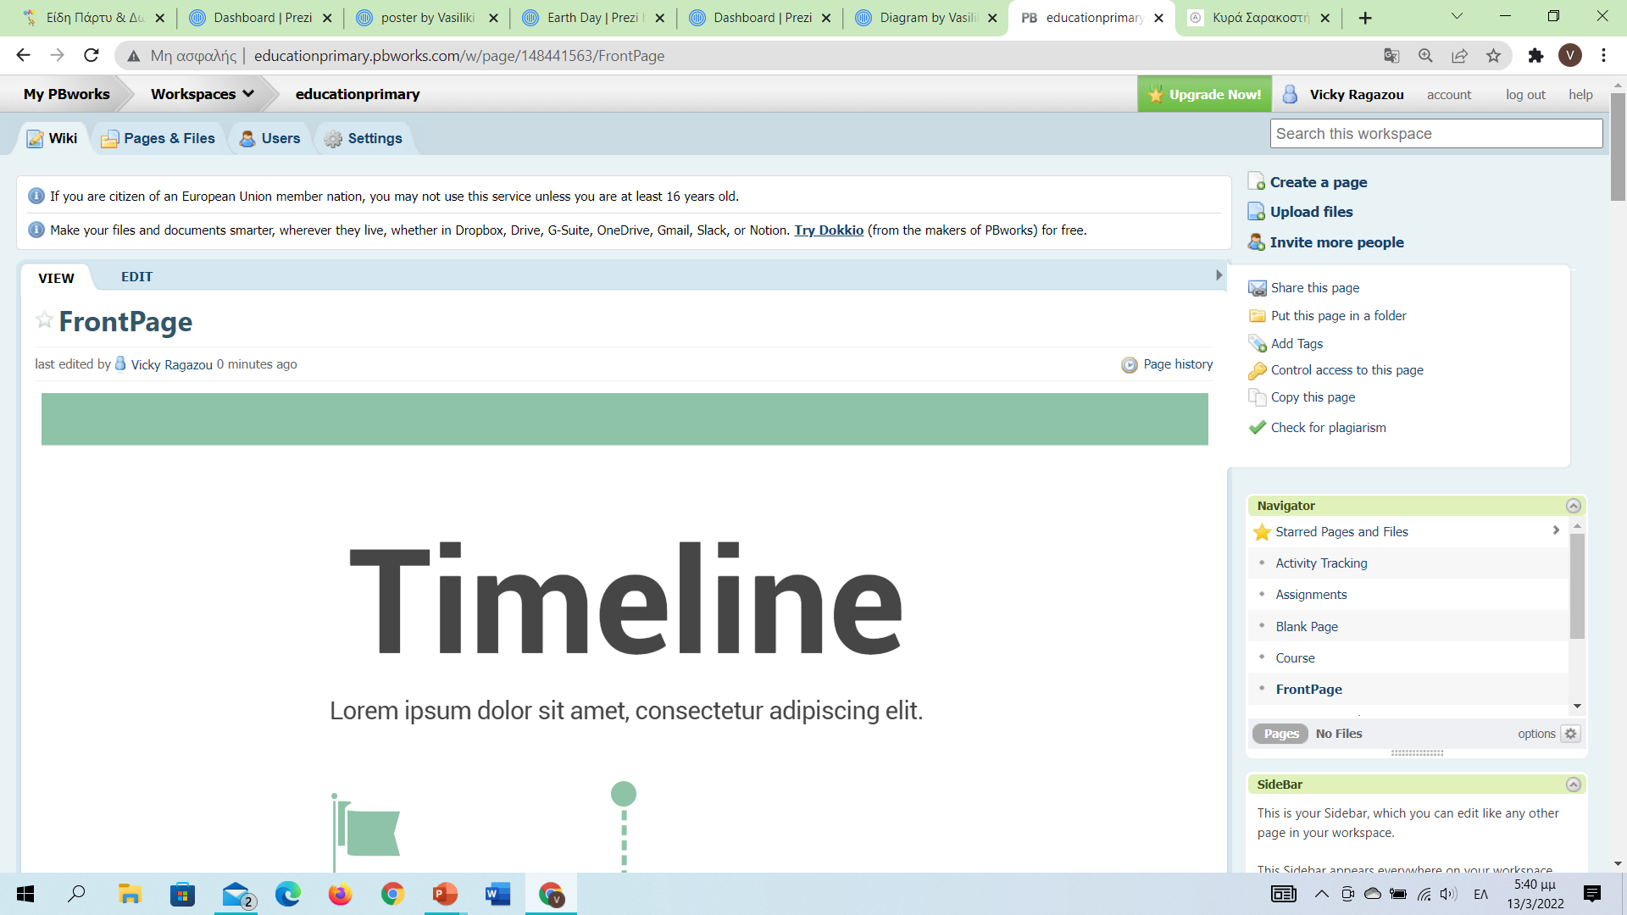
Προβολή δημοσίευσης
Επιλέγοντας το View προβάλλεται το σχέδιο εντός της σελίδας μας

